Slide 1
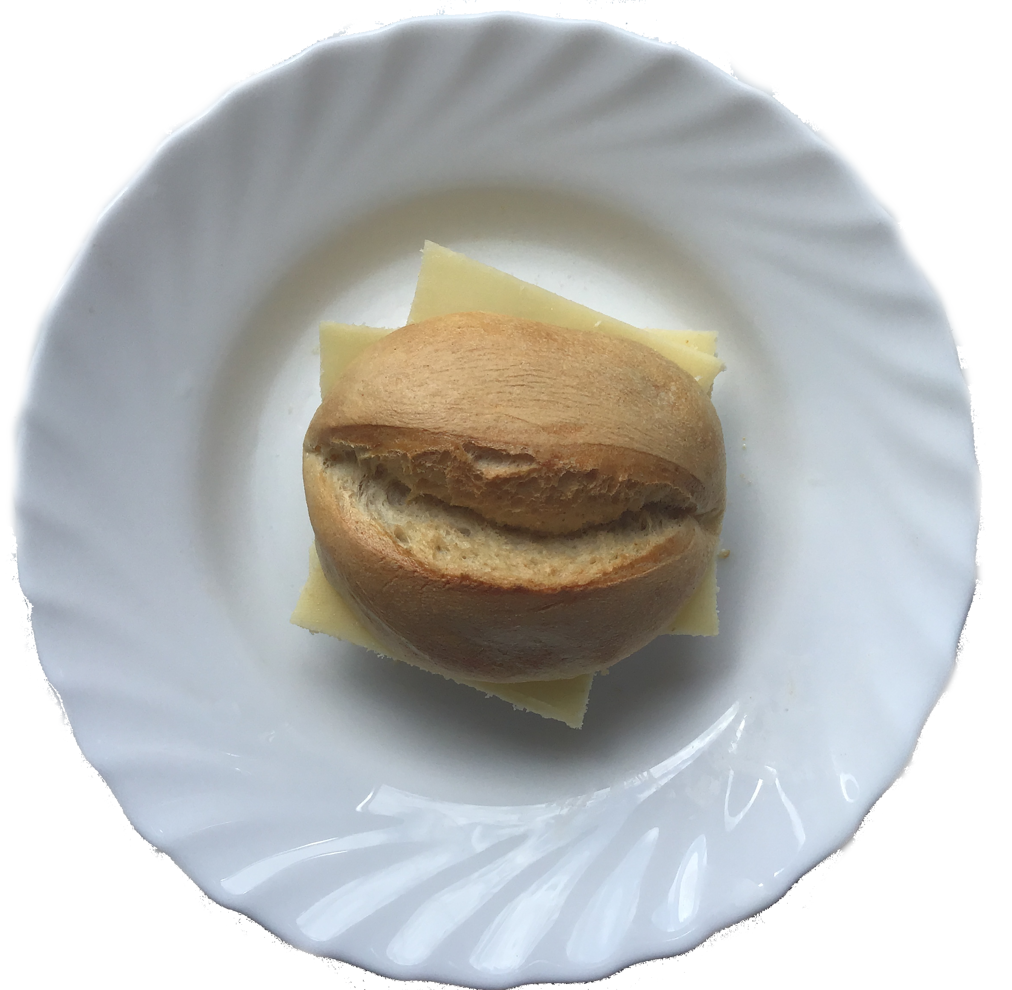
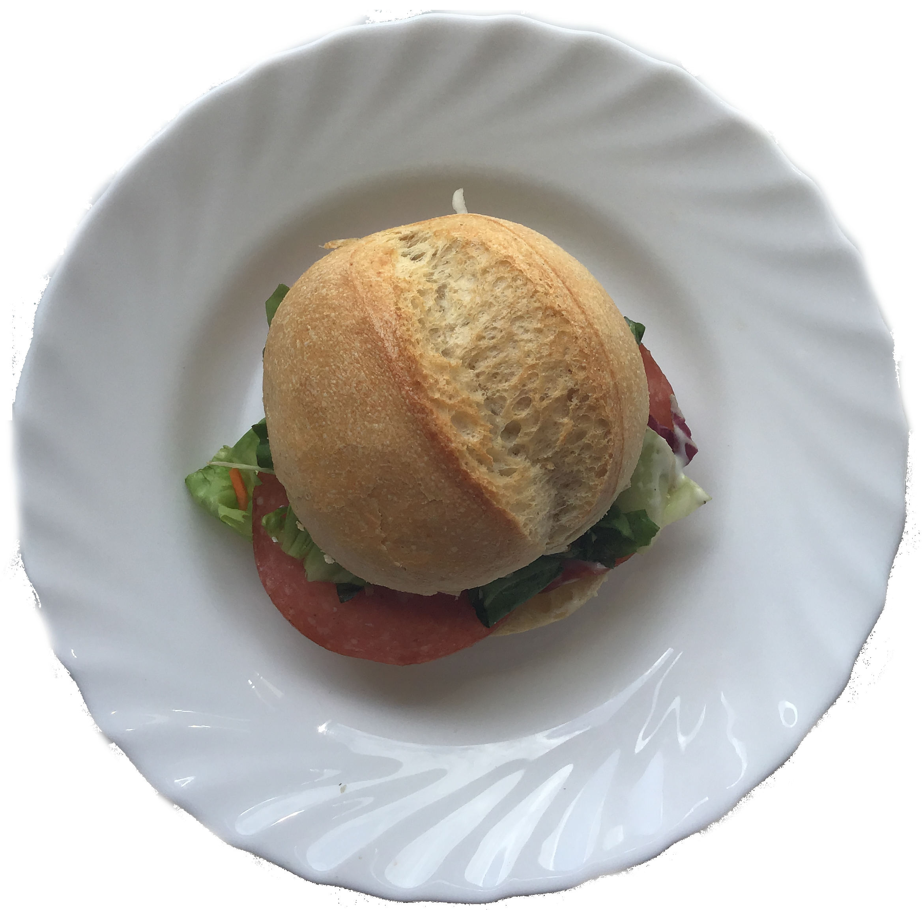
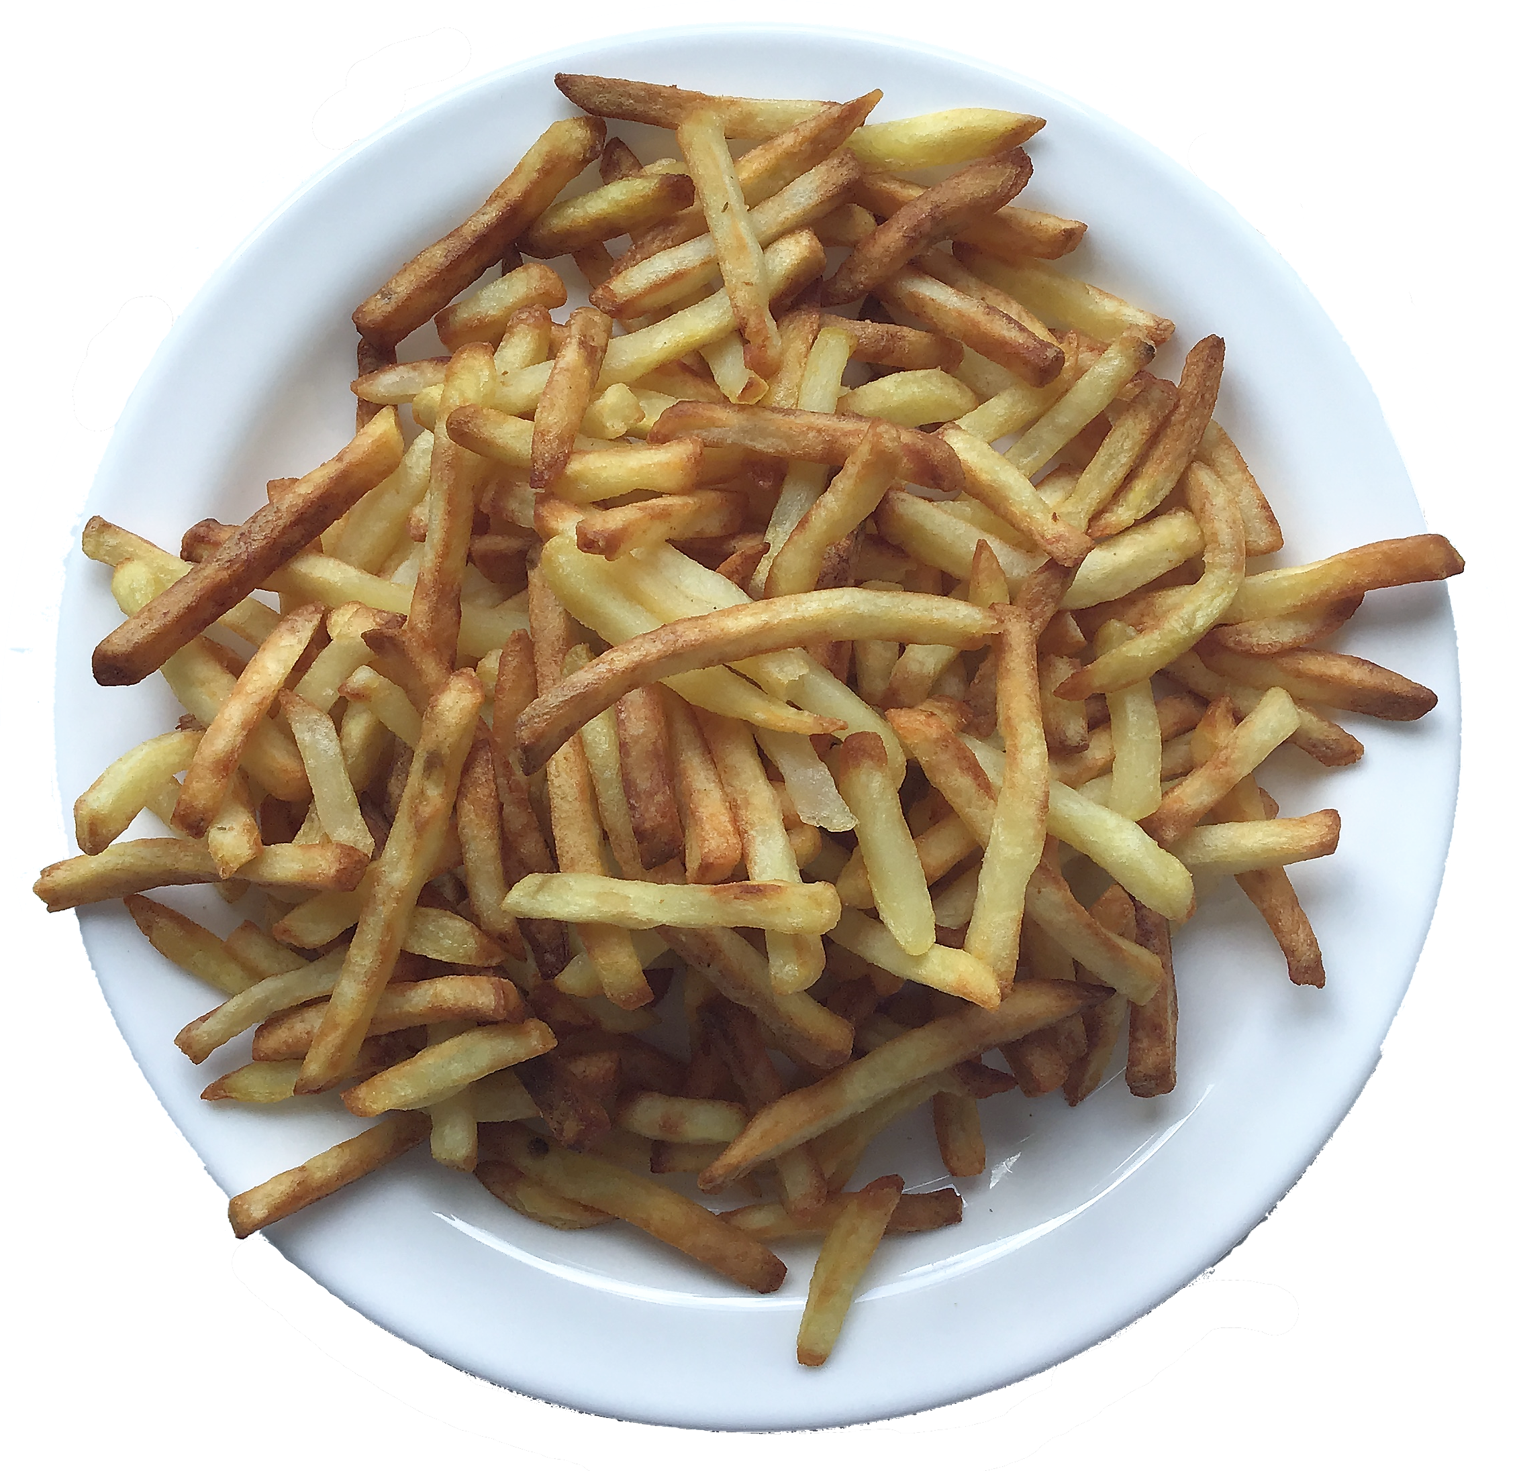
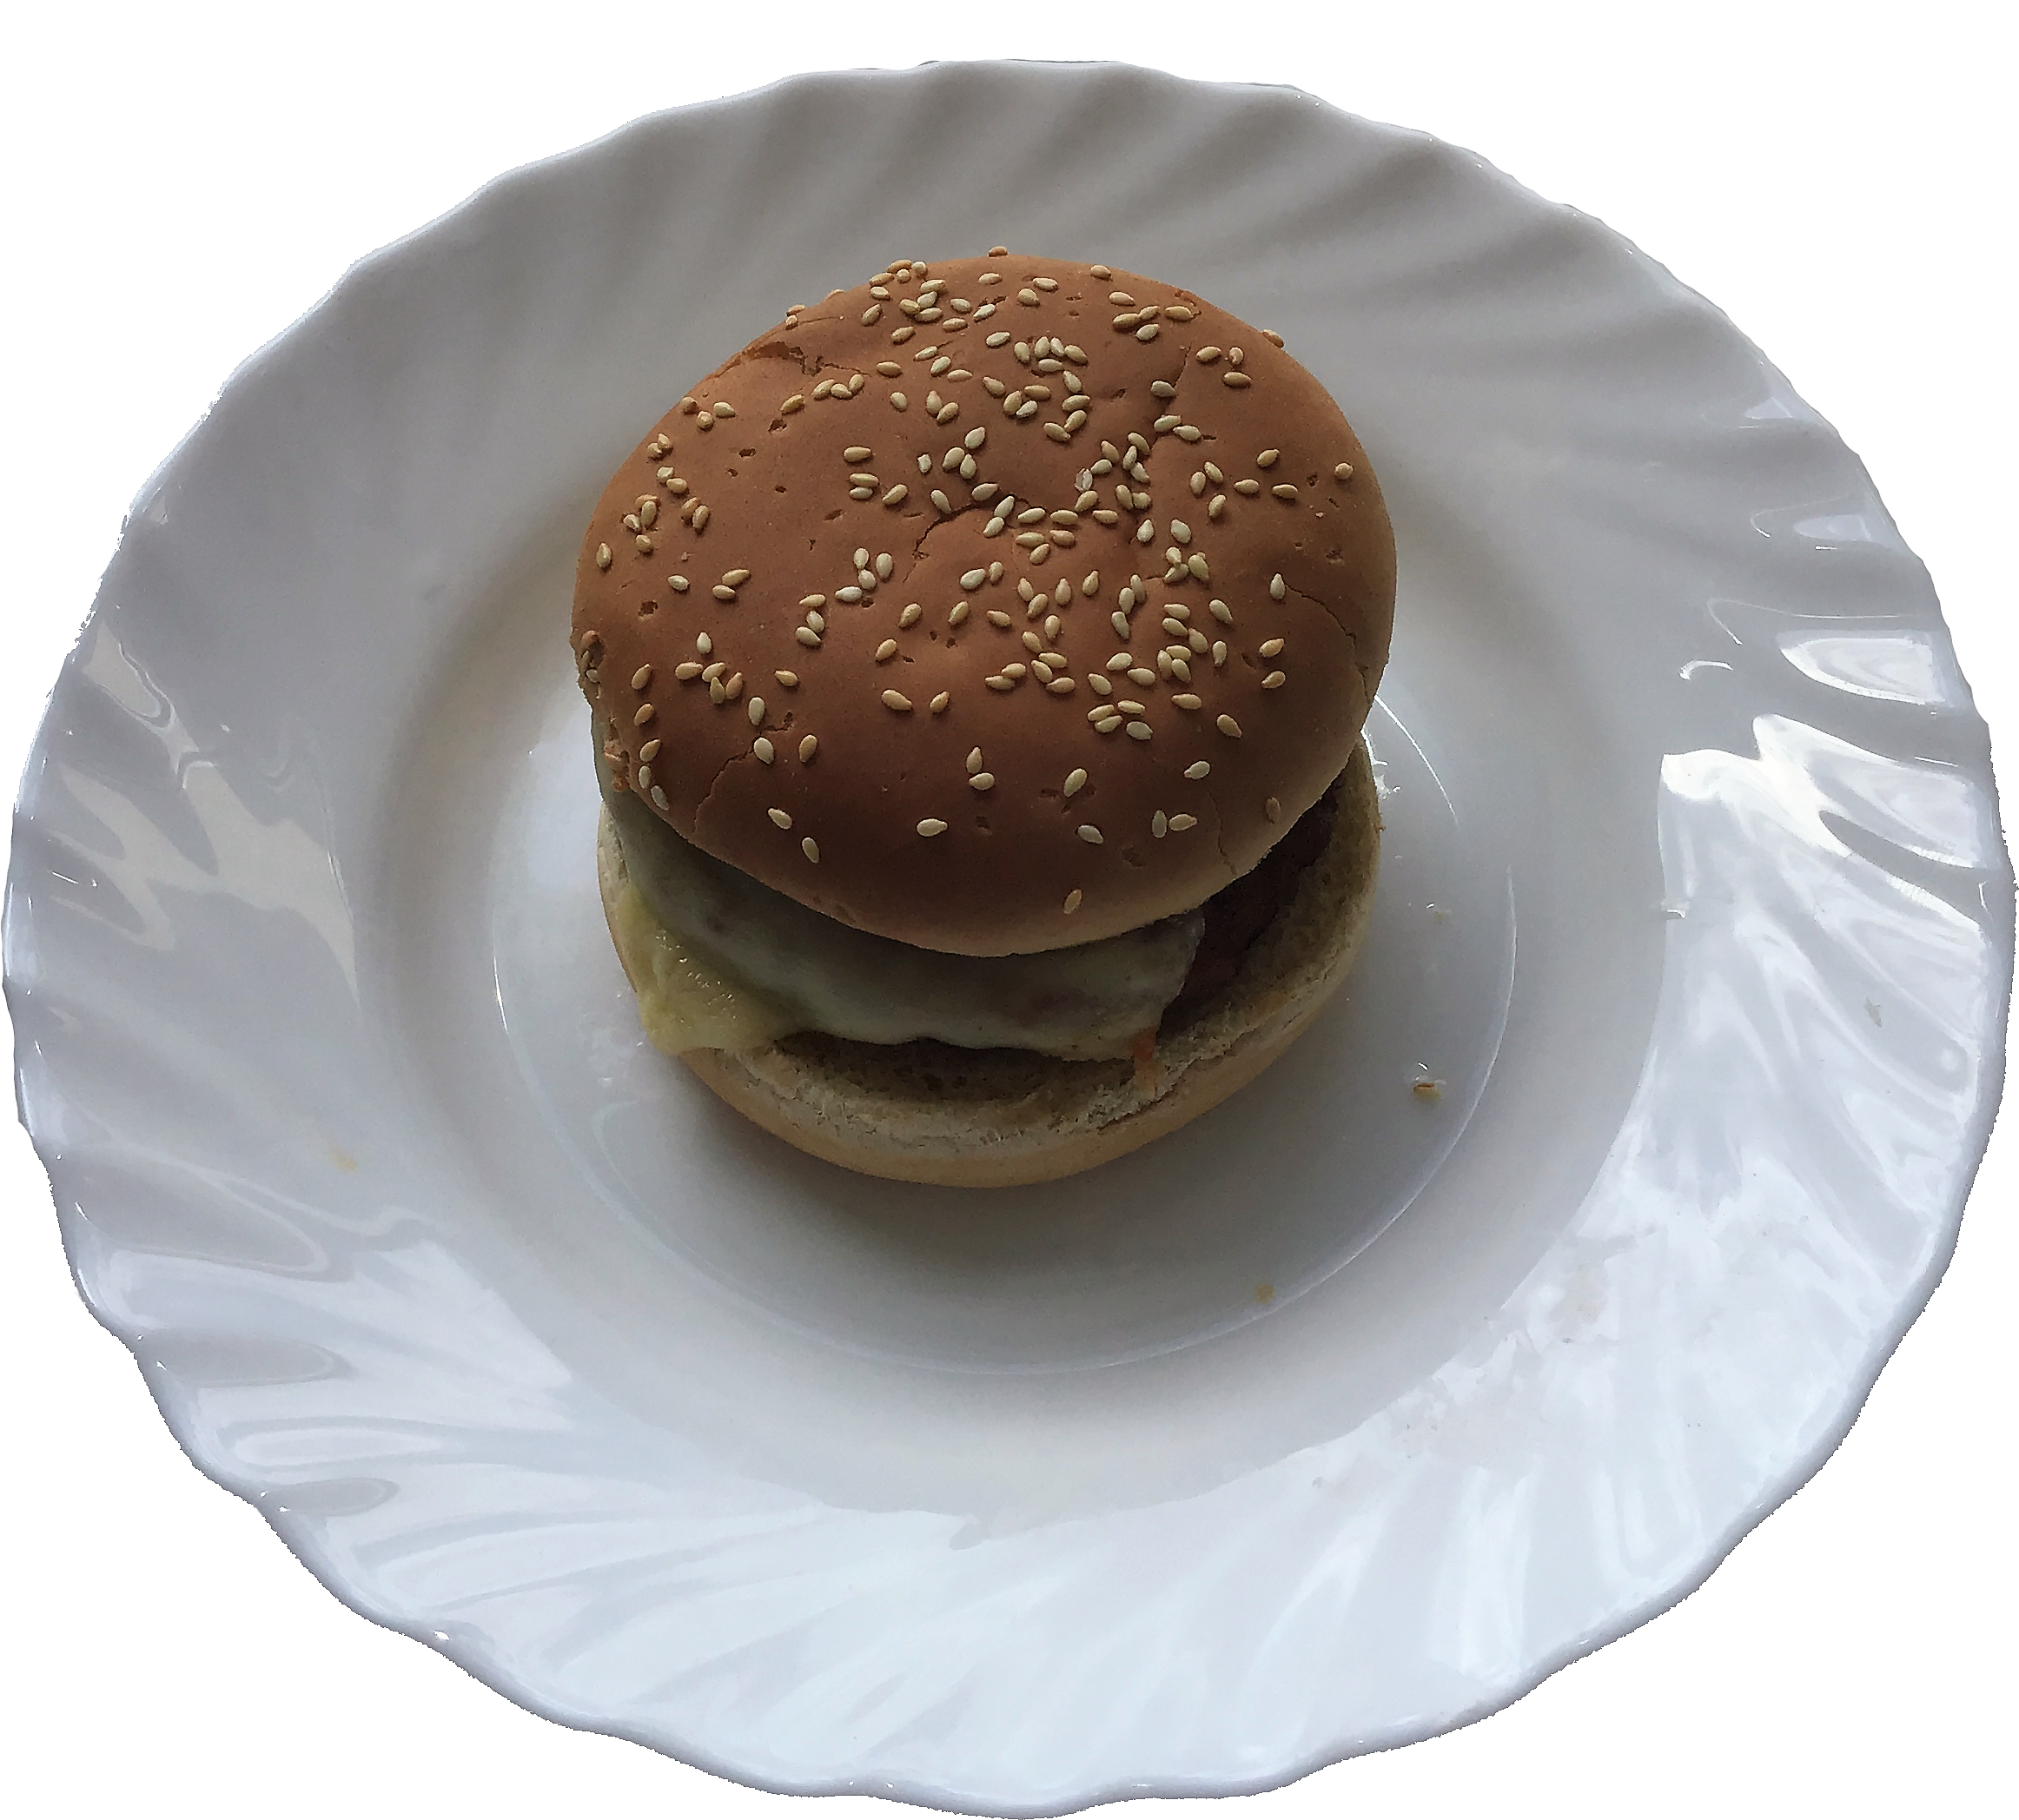
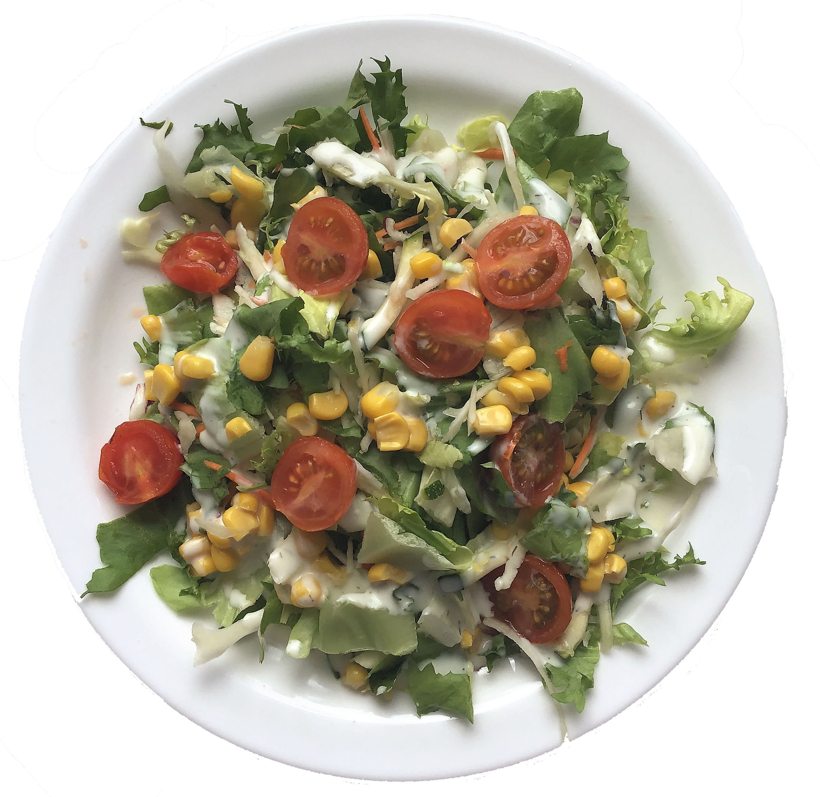
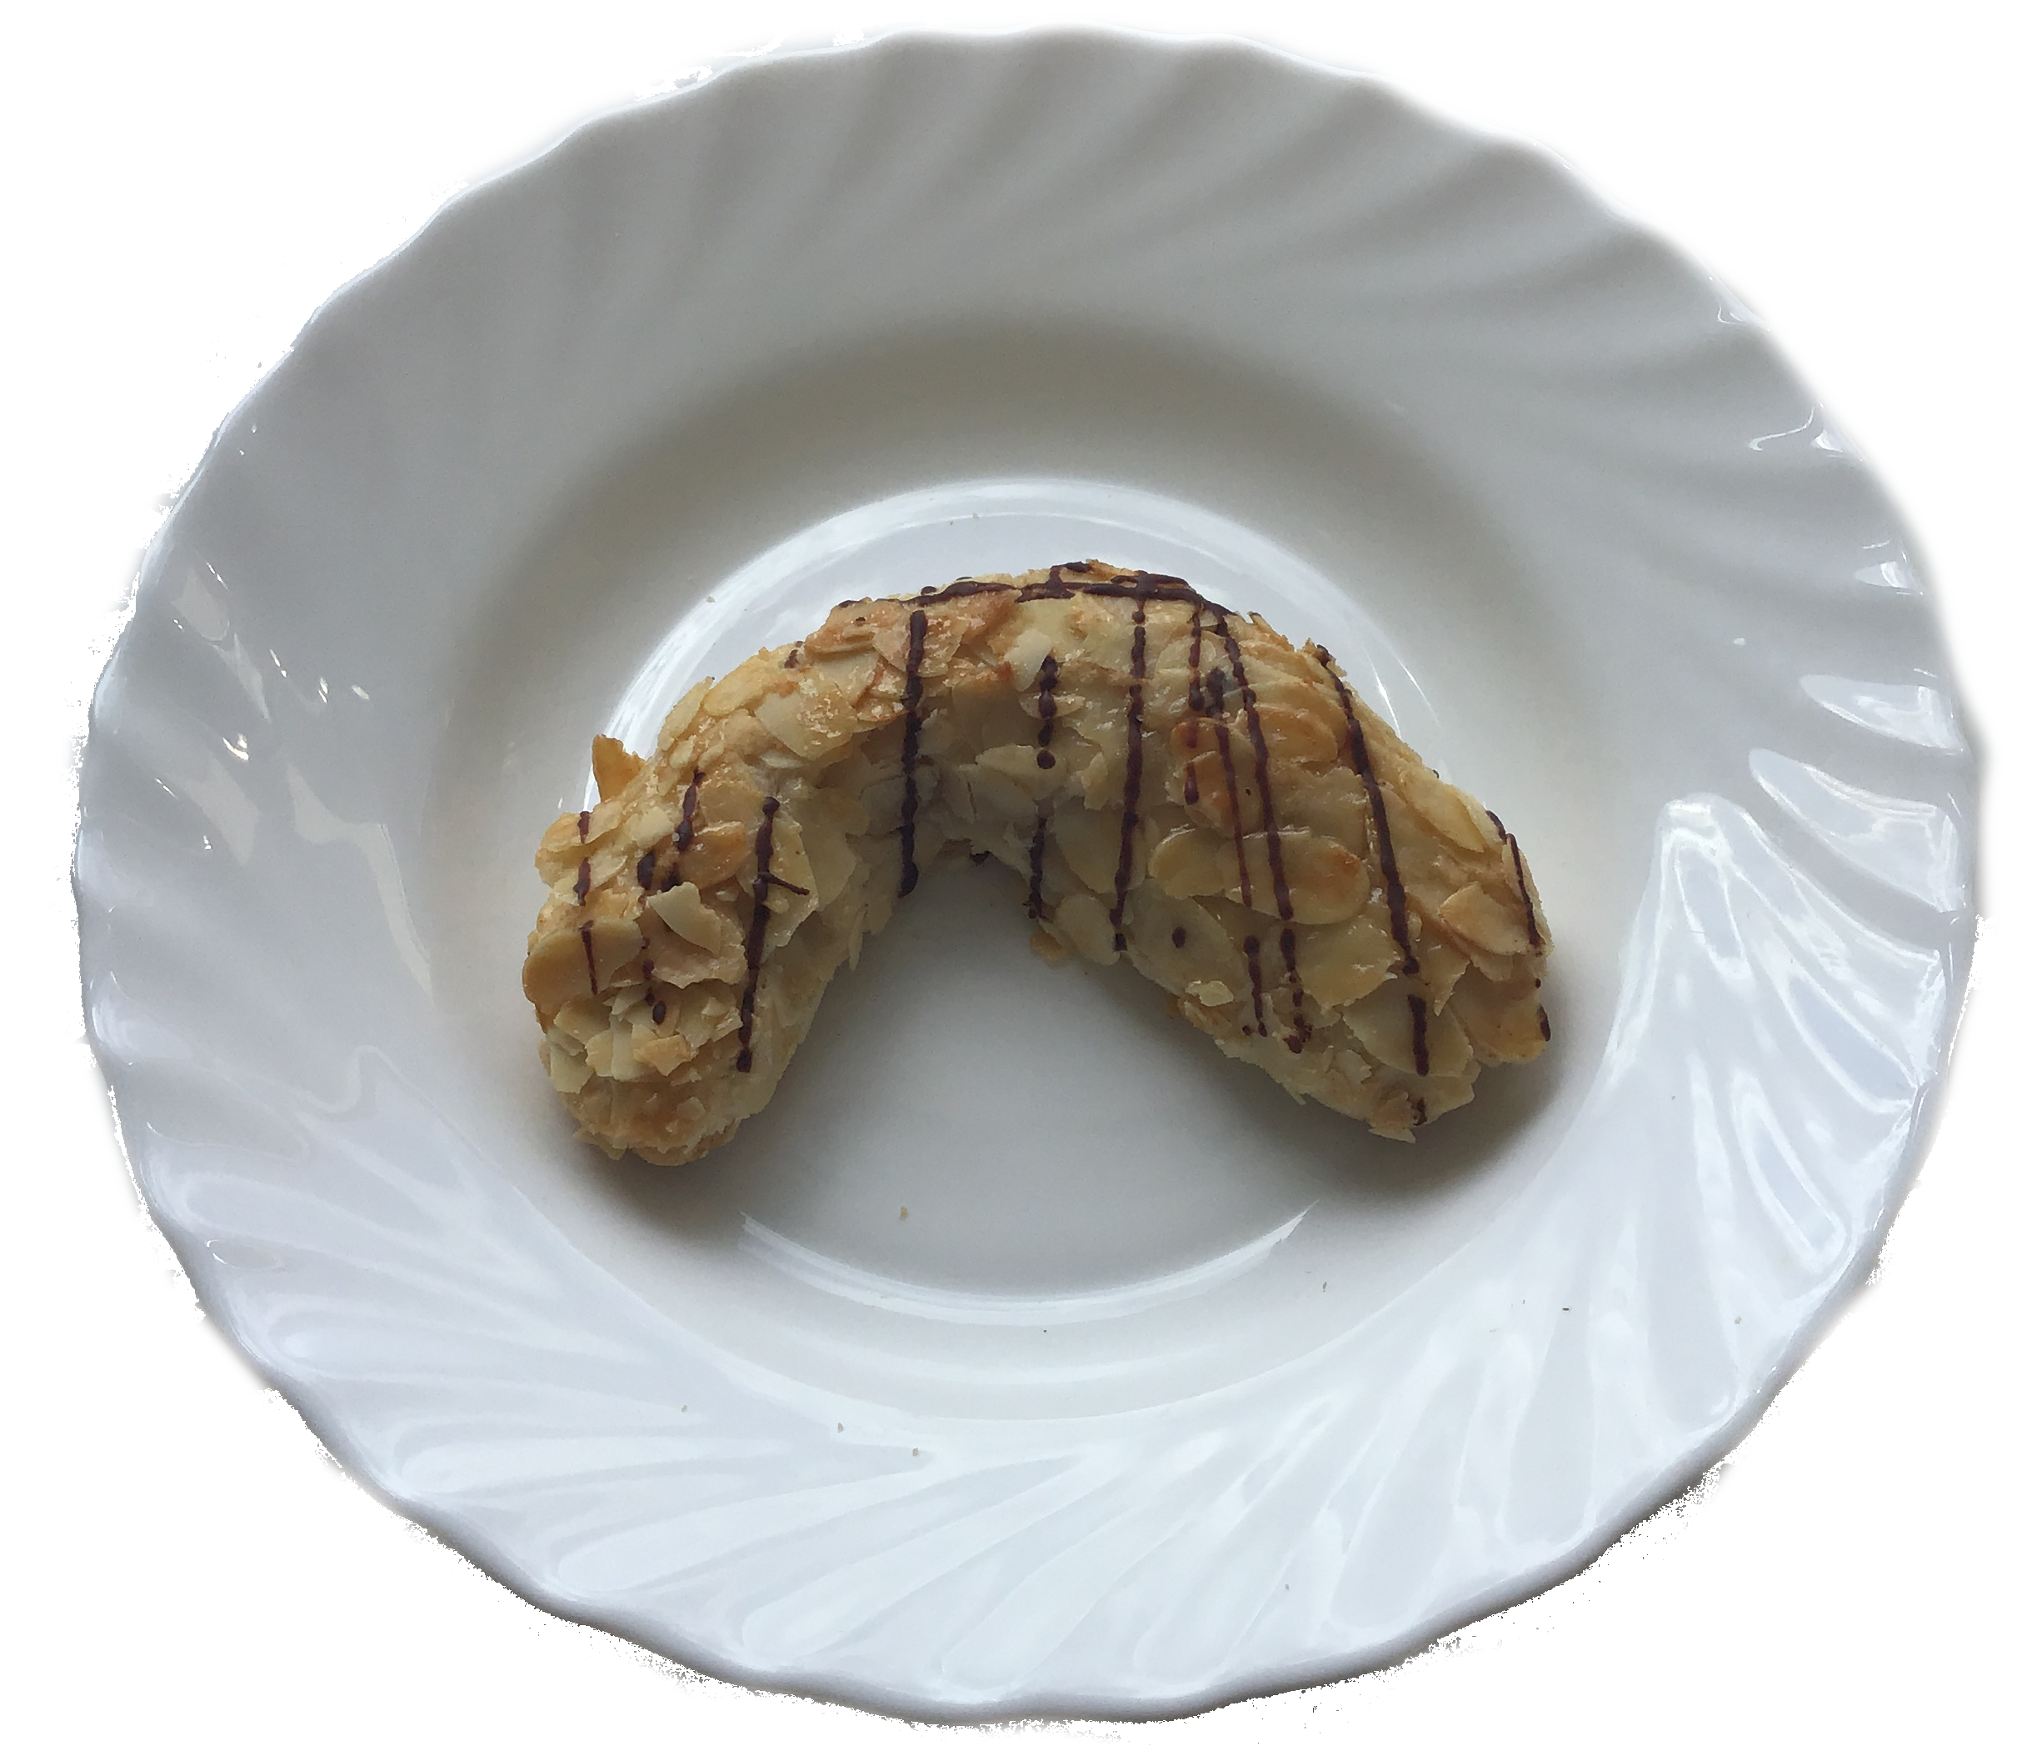
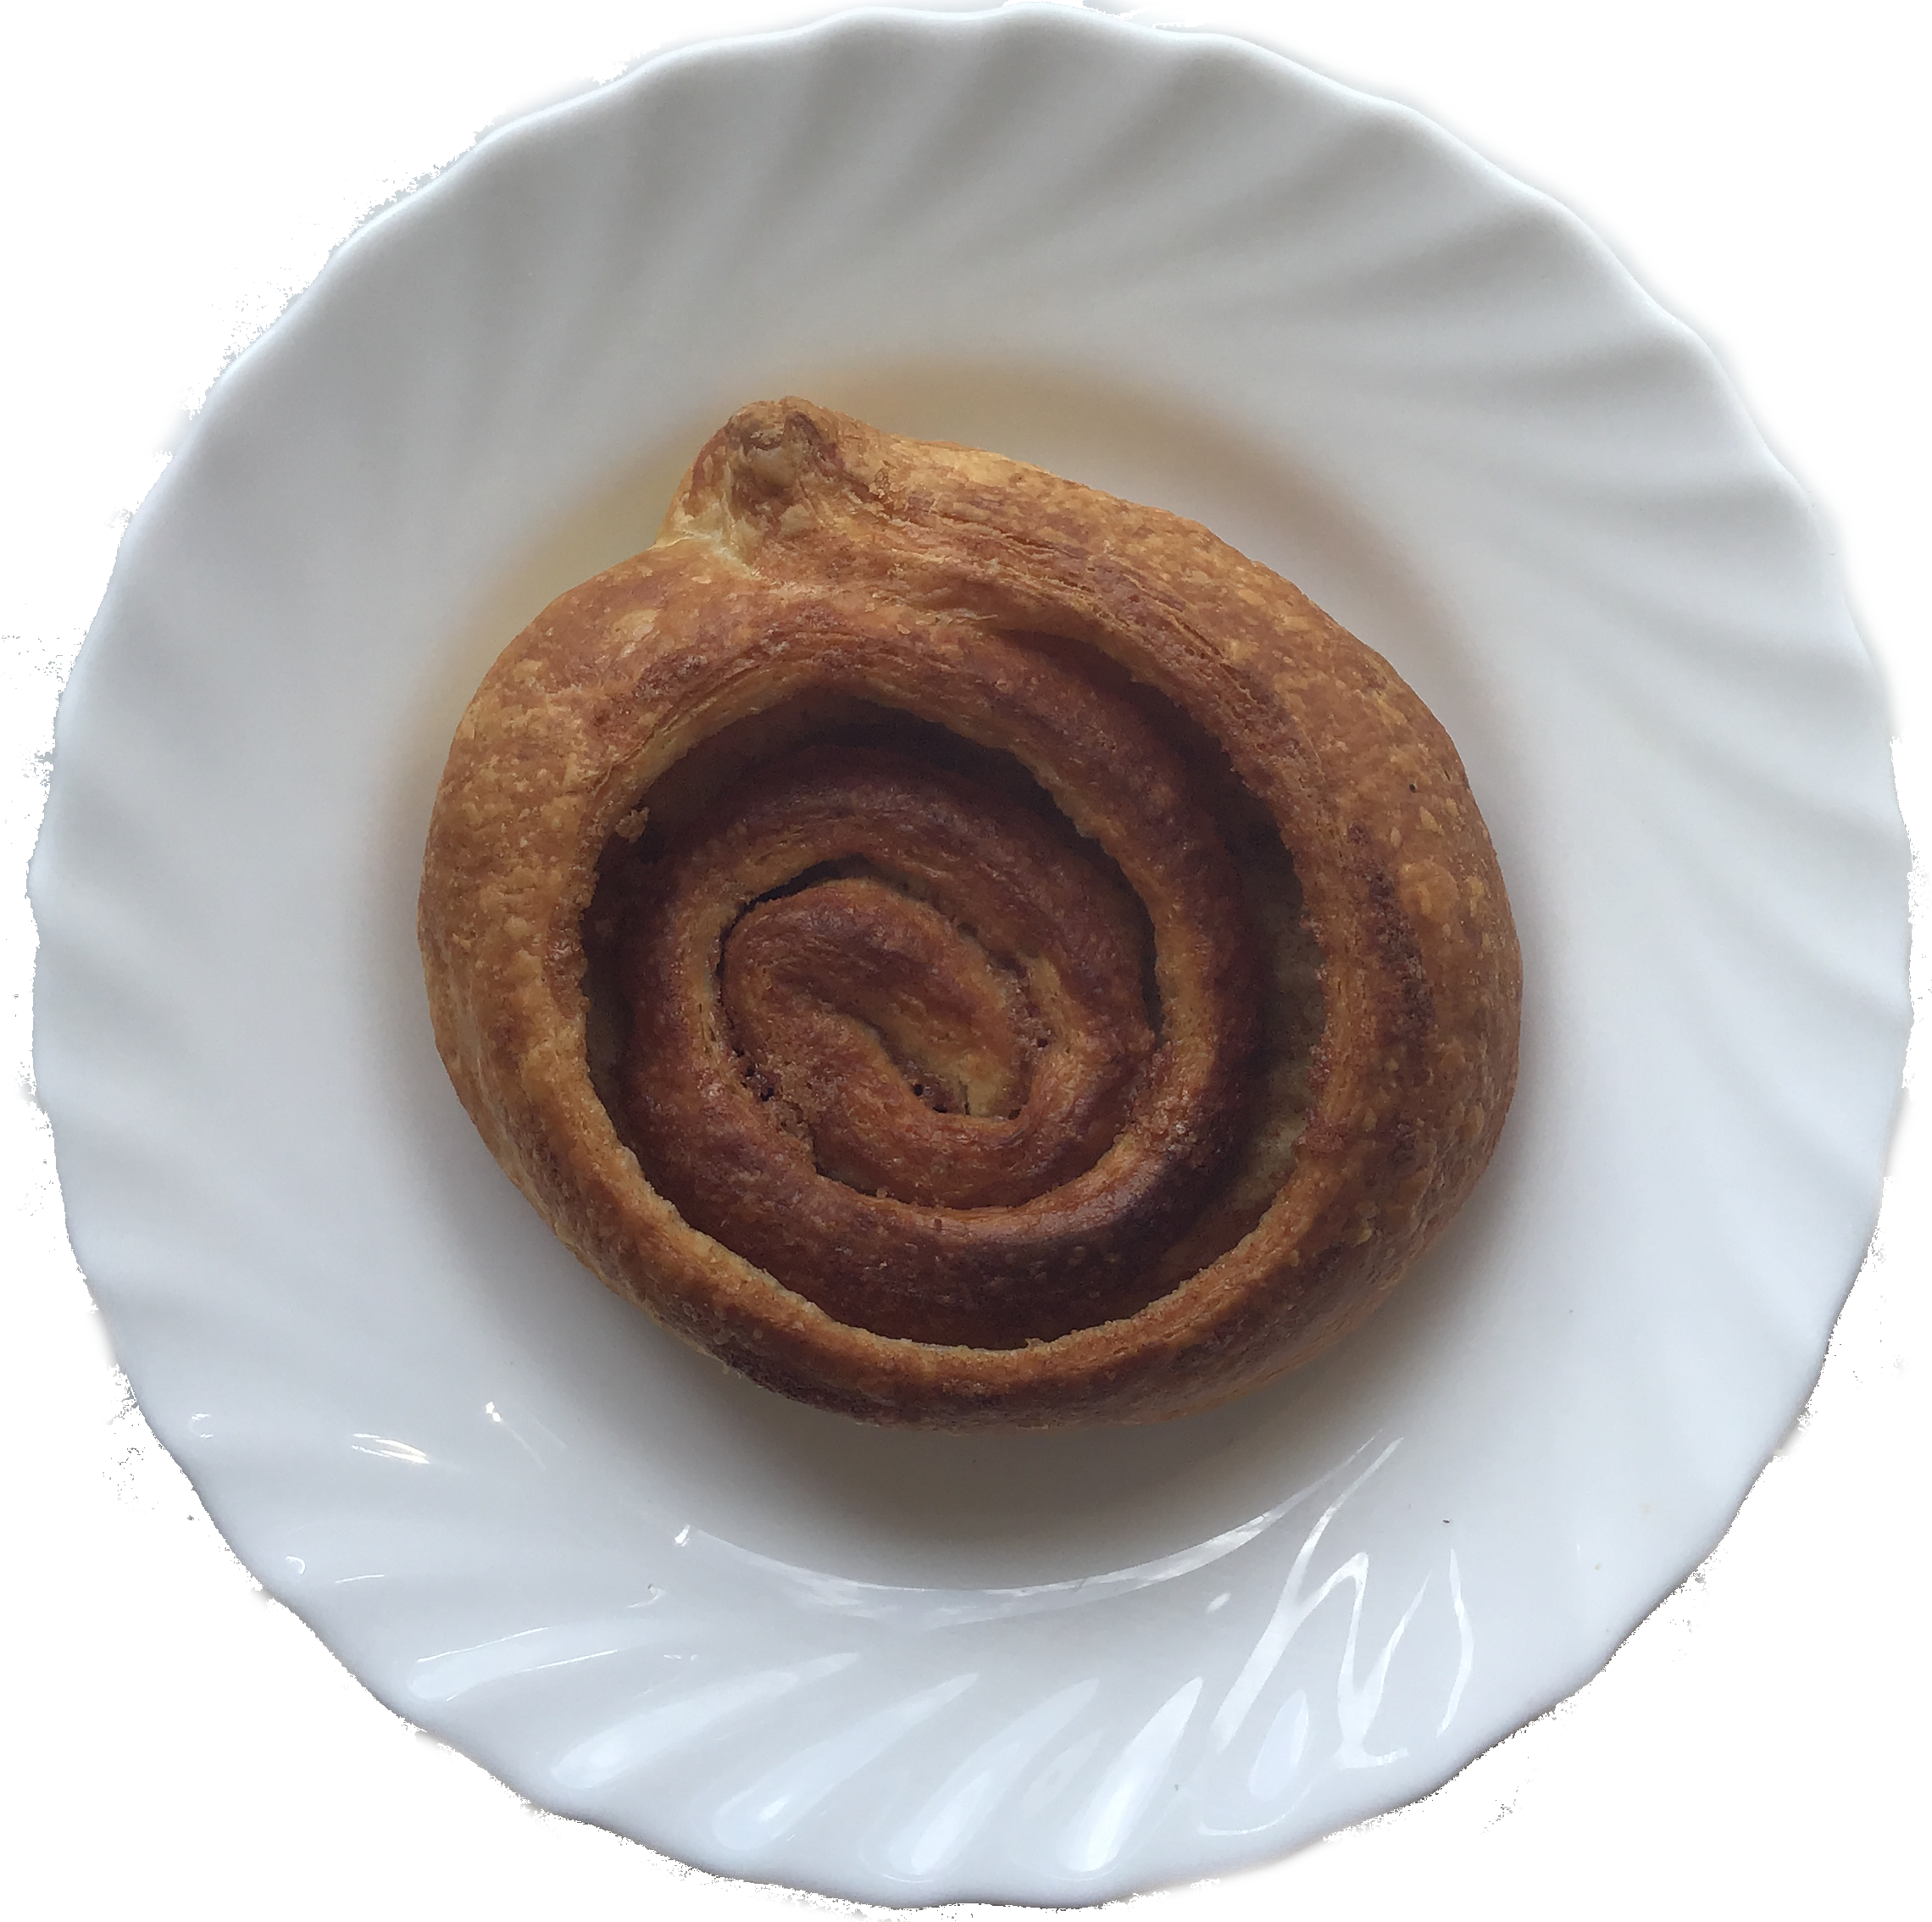
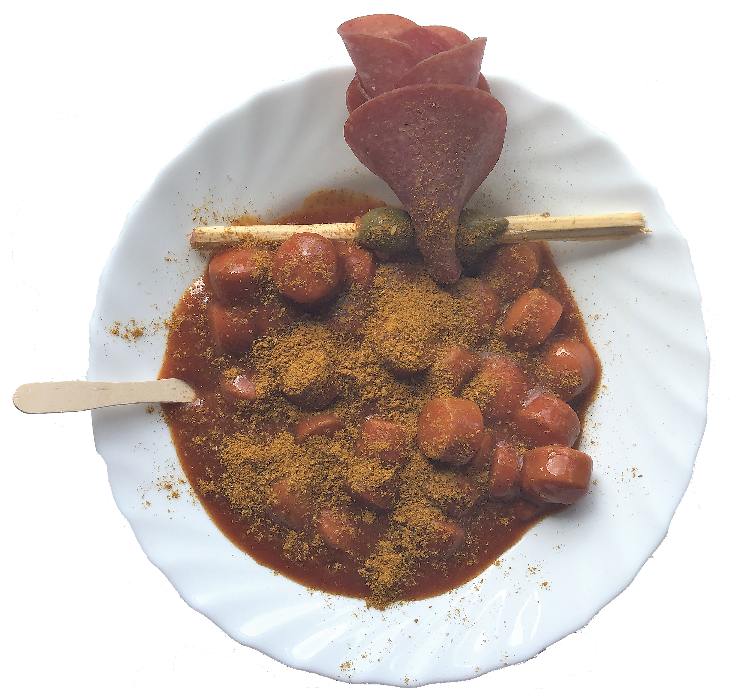
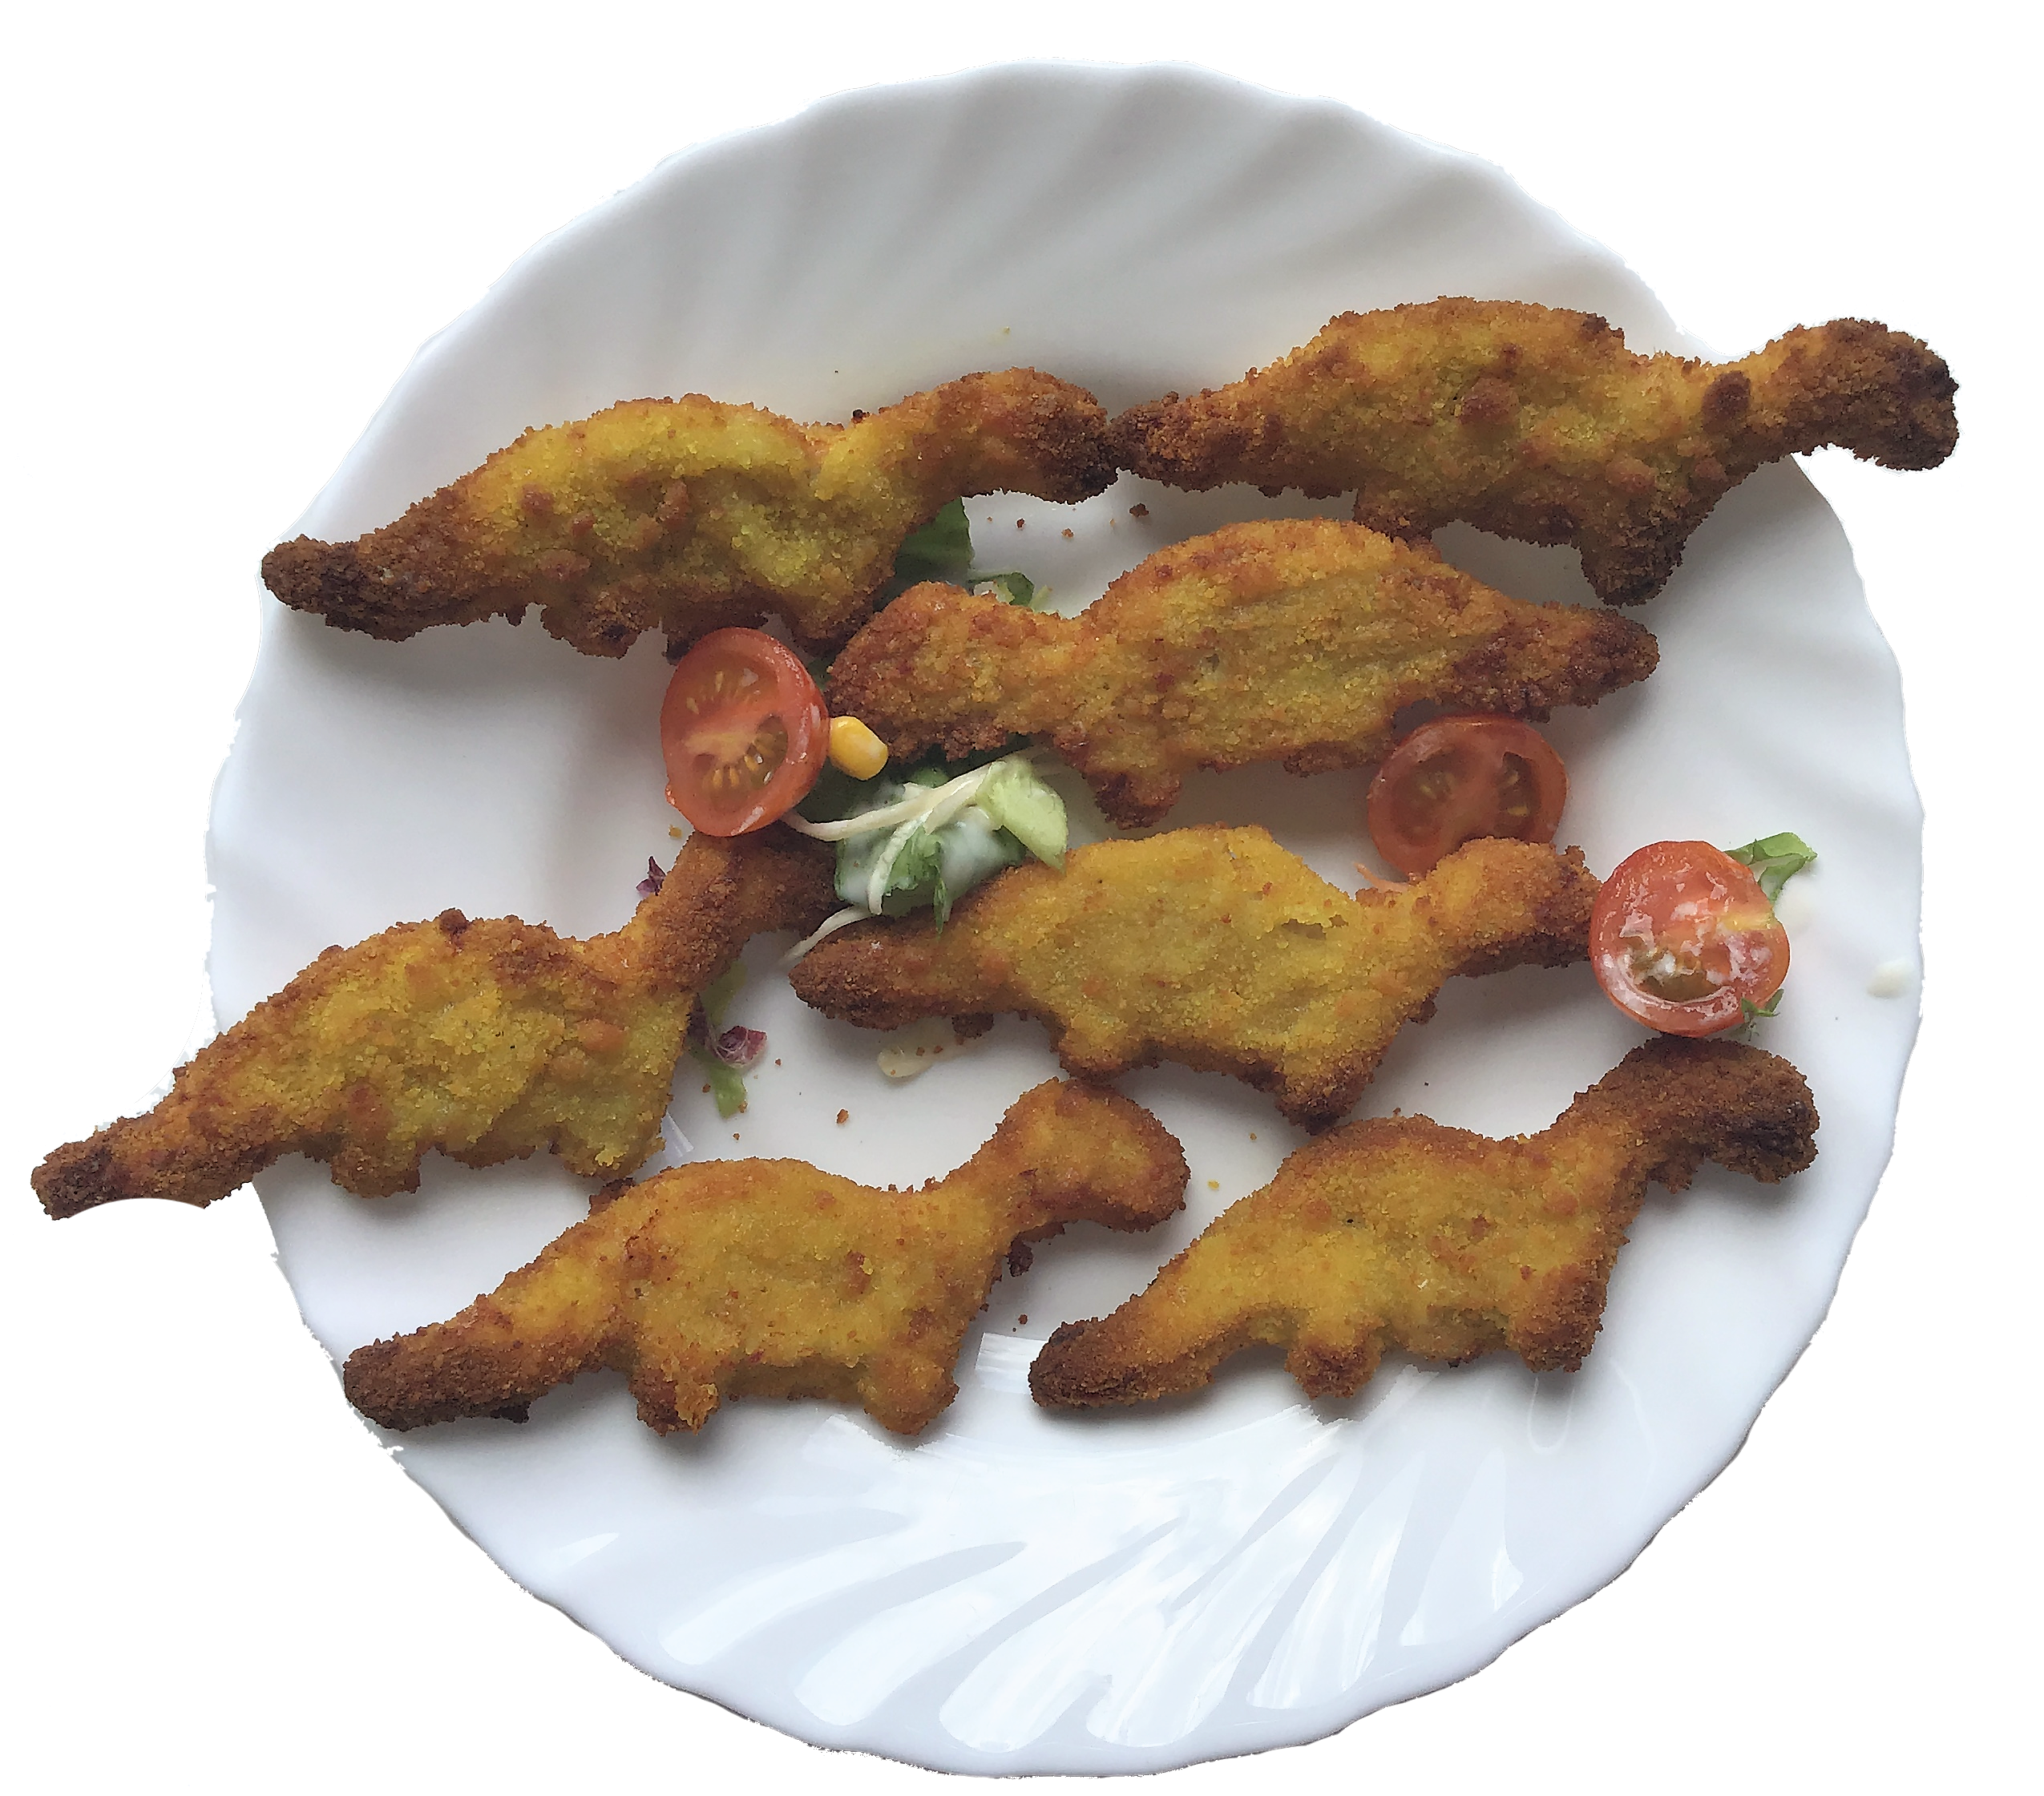
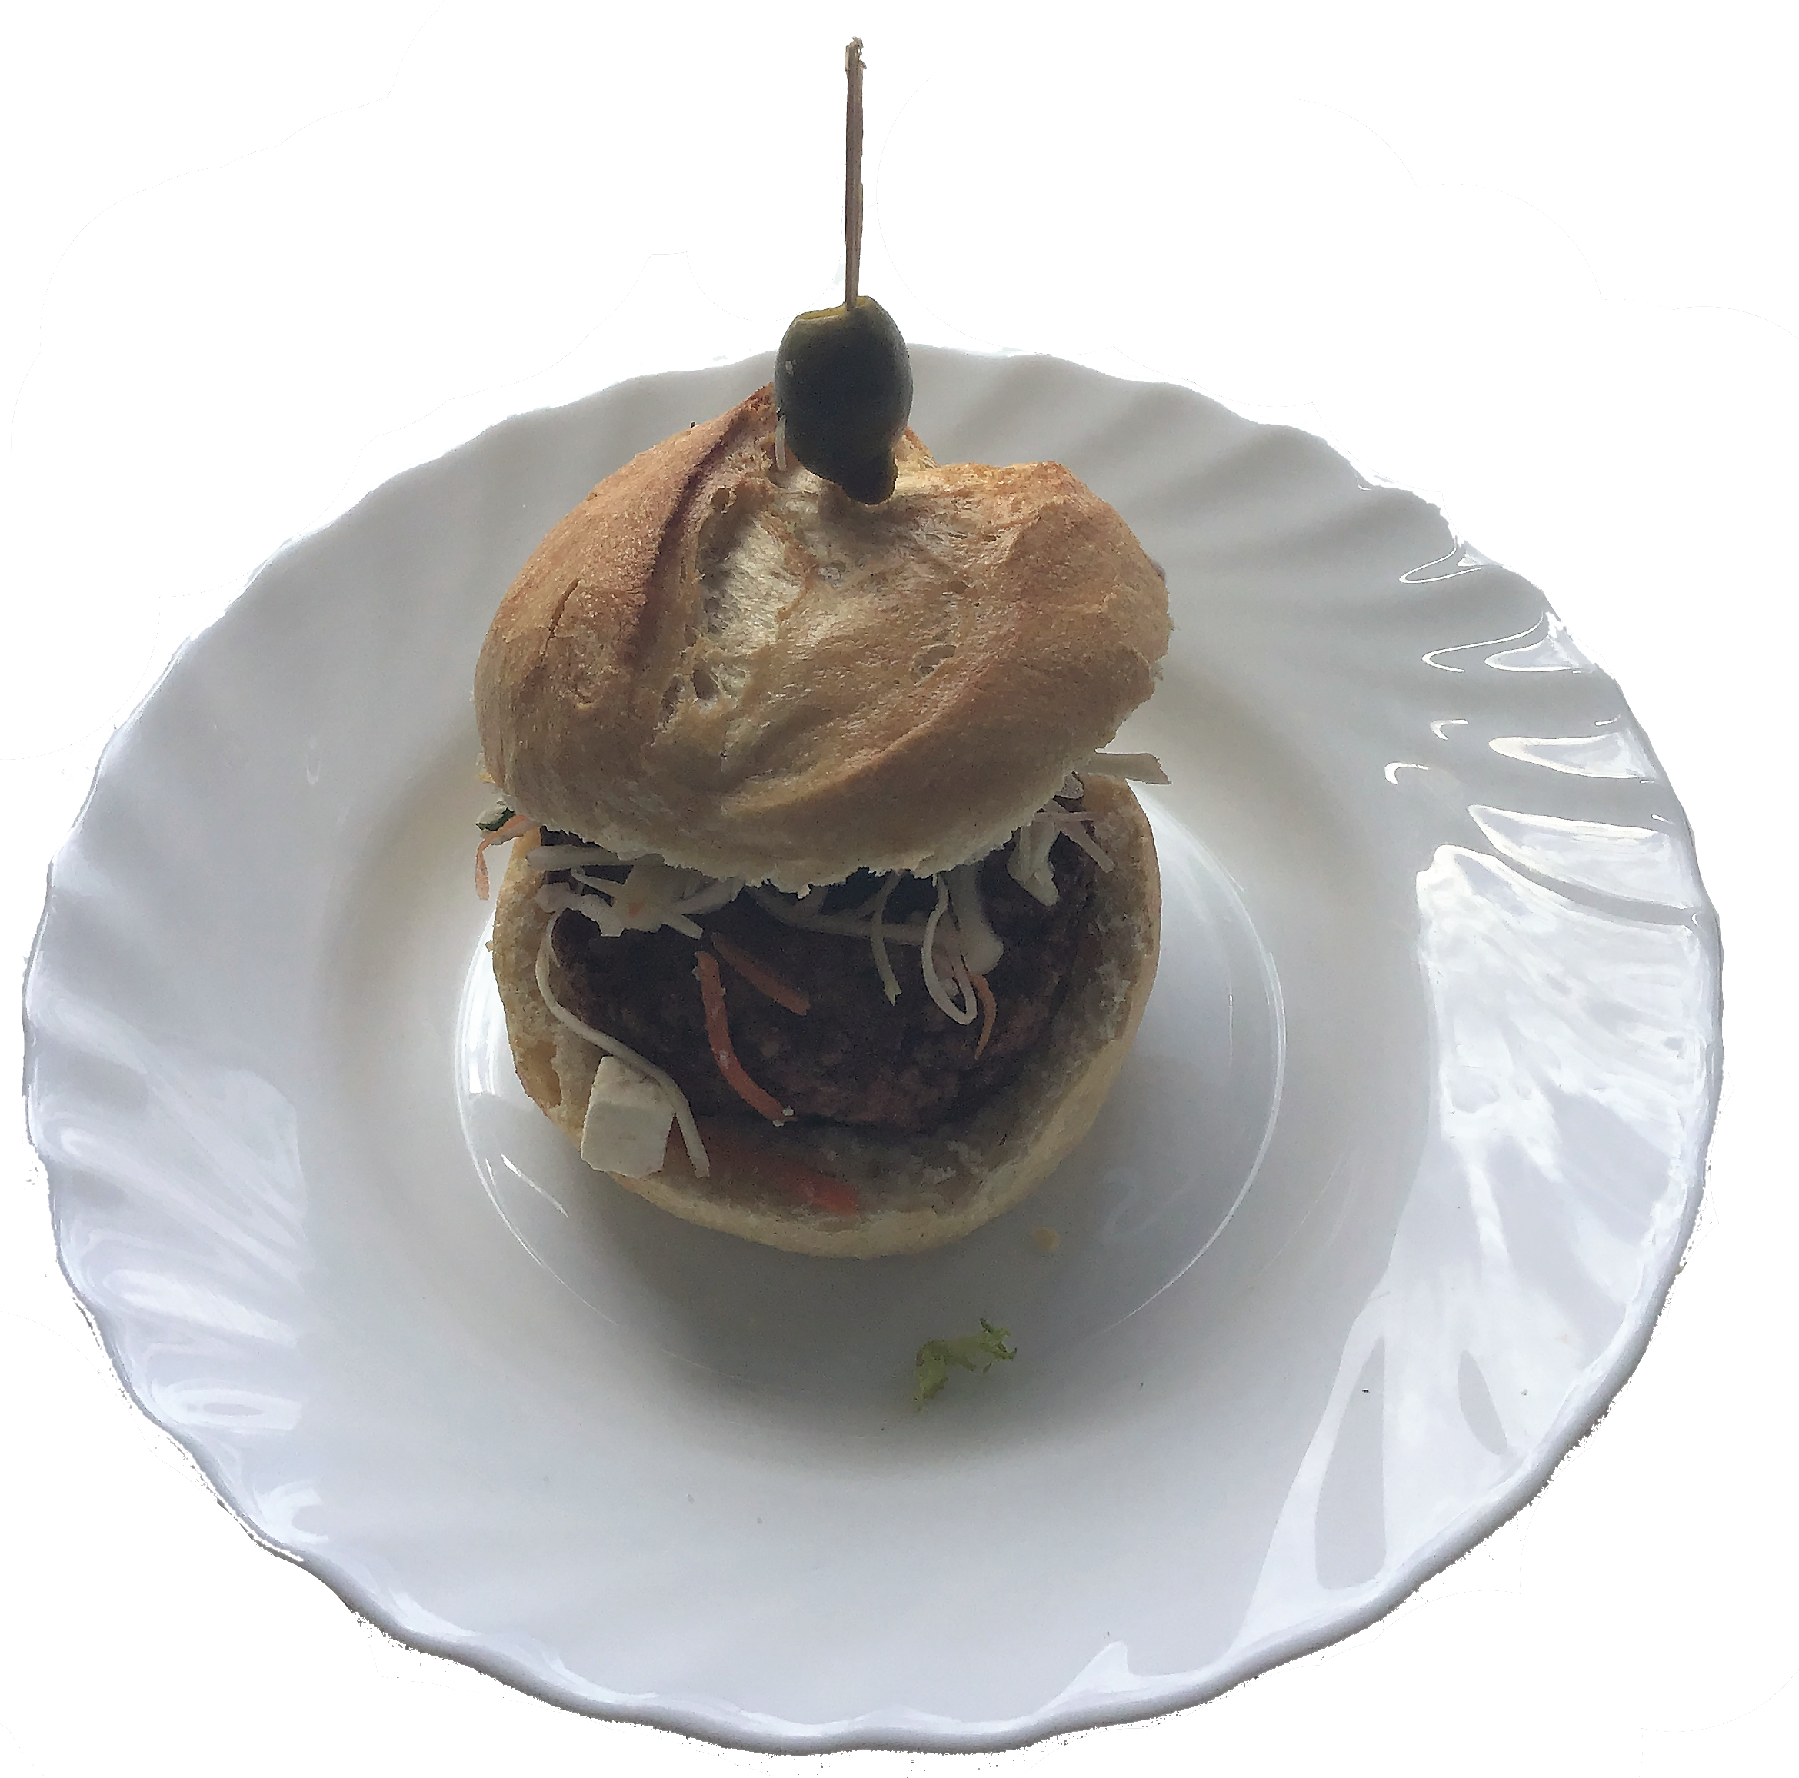


4 Tracey 4 Tracey
4 Tracey 5 Tracey 5 Tracey
6 Tracey 3 Tracey
6 Tracey 10 Tracey 7 Tracey
Bäcker
Fast Food Restaurant
Dieses Werk ist lizenziert unter einer Creative Commons Namensnennung - Nicht-kommerziell – Weitergabe unter gleichen Bedingungen 4.0 International Lizenz.
Lessing-Gymnasium Uelzen

Slide 2

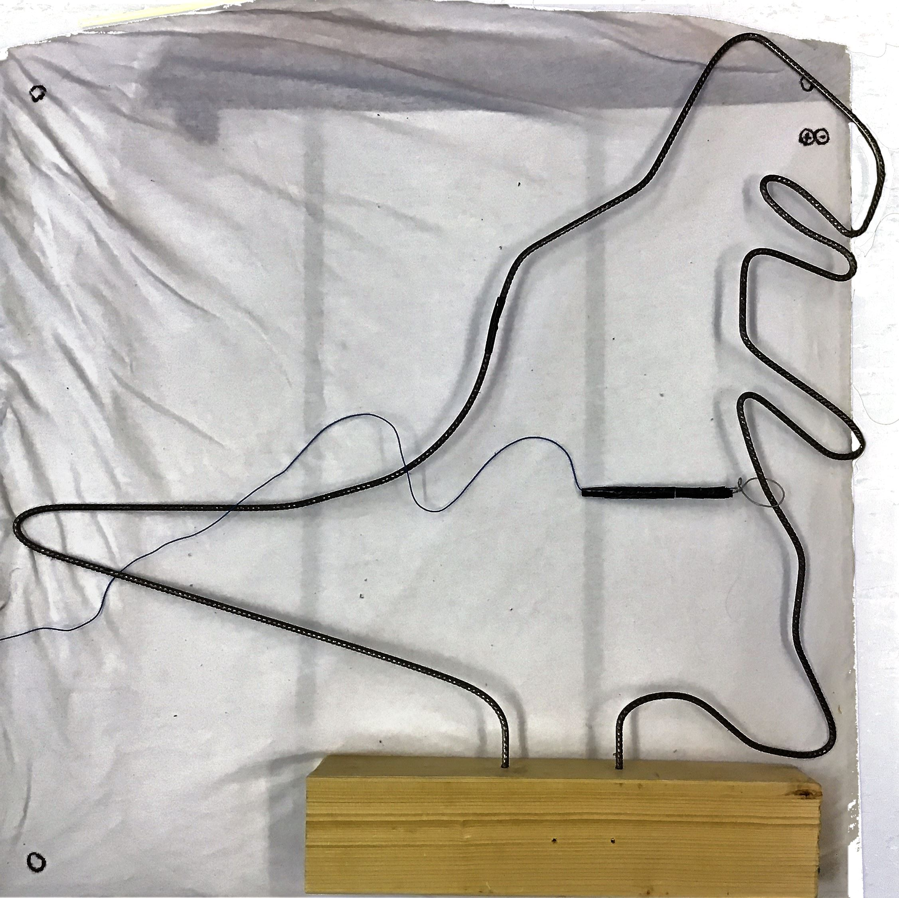

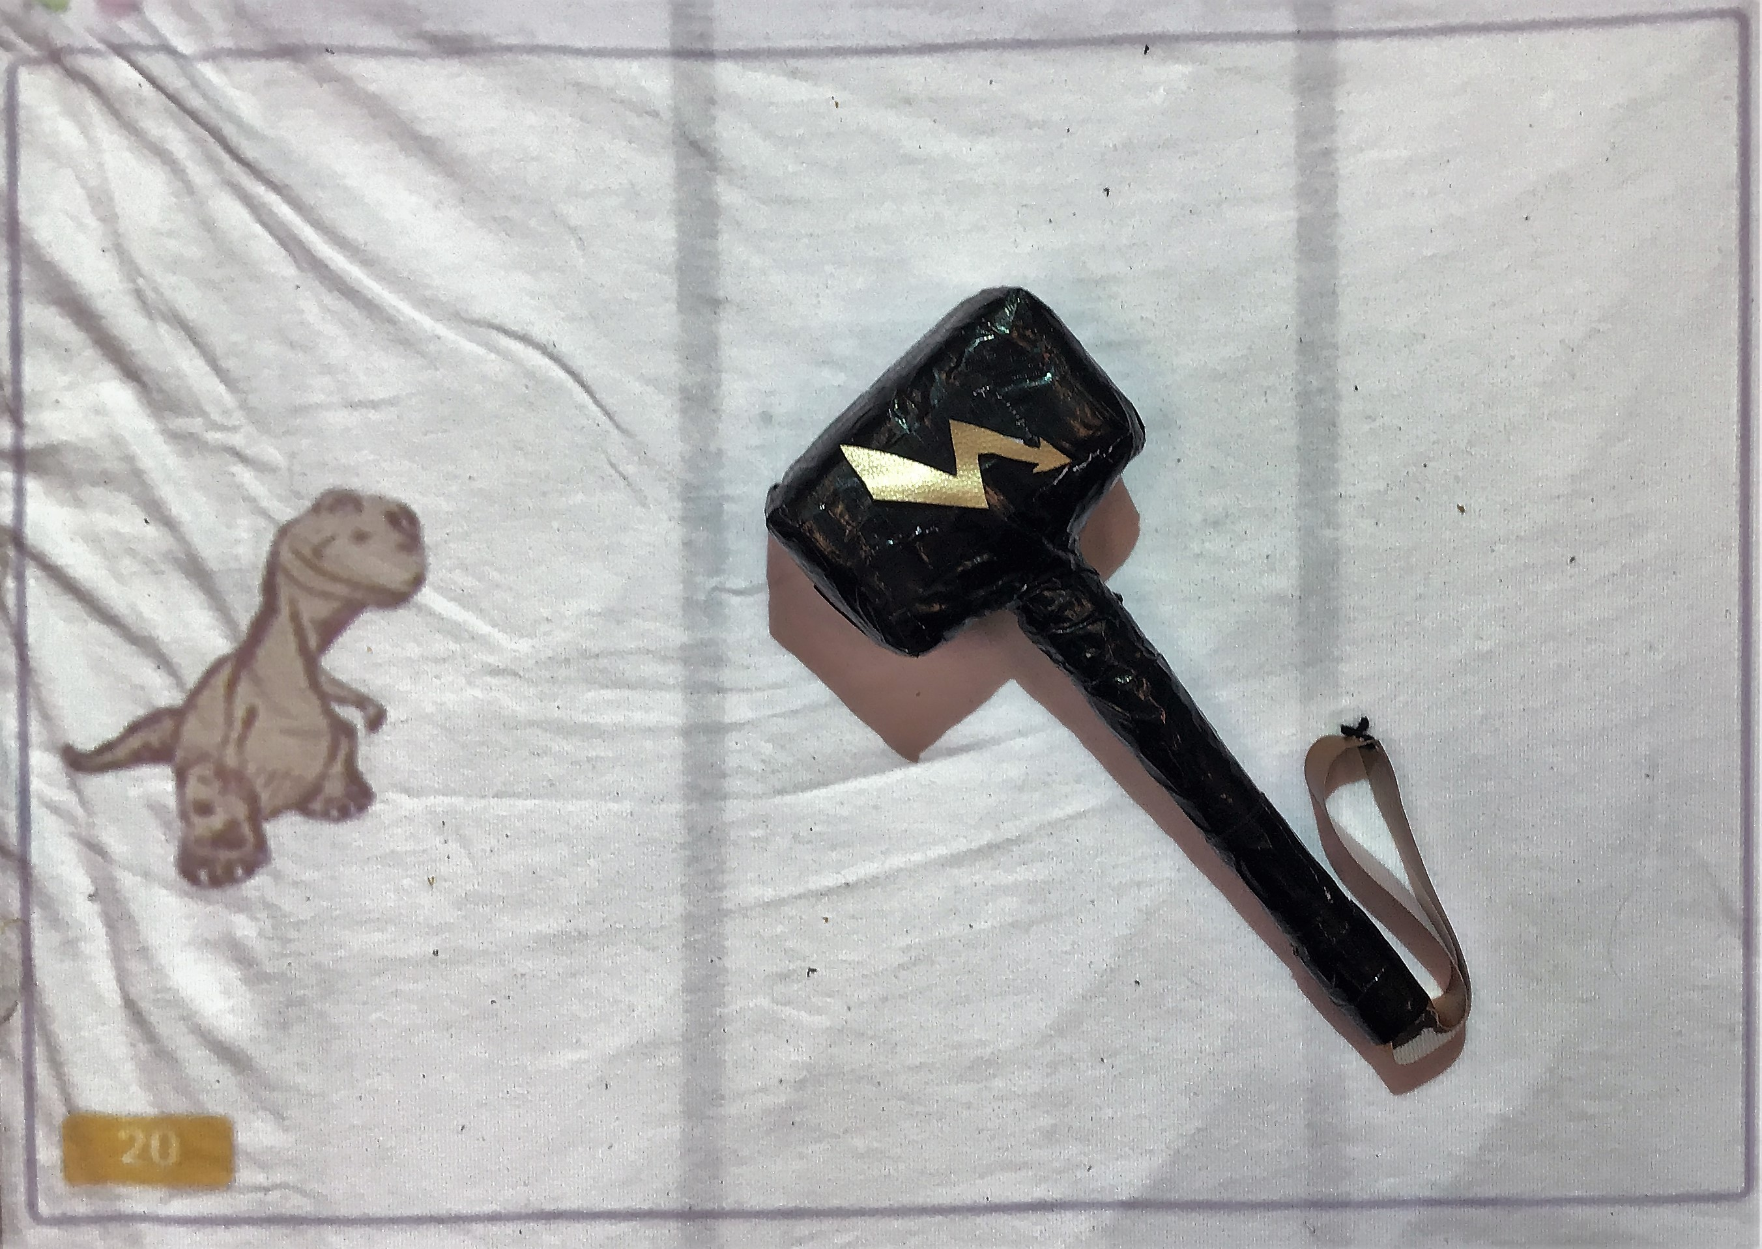
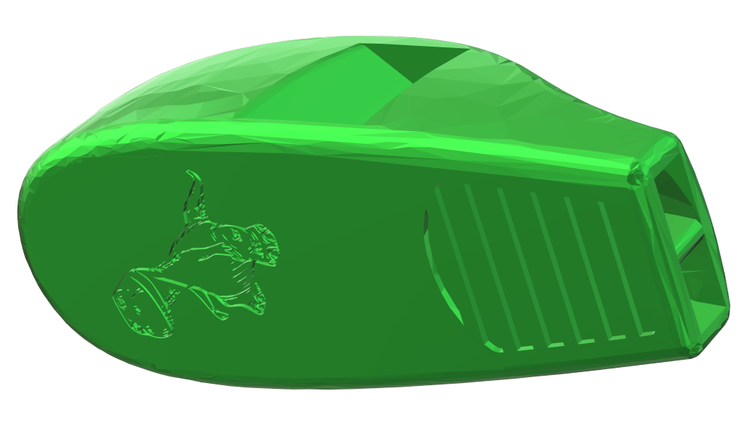
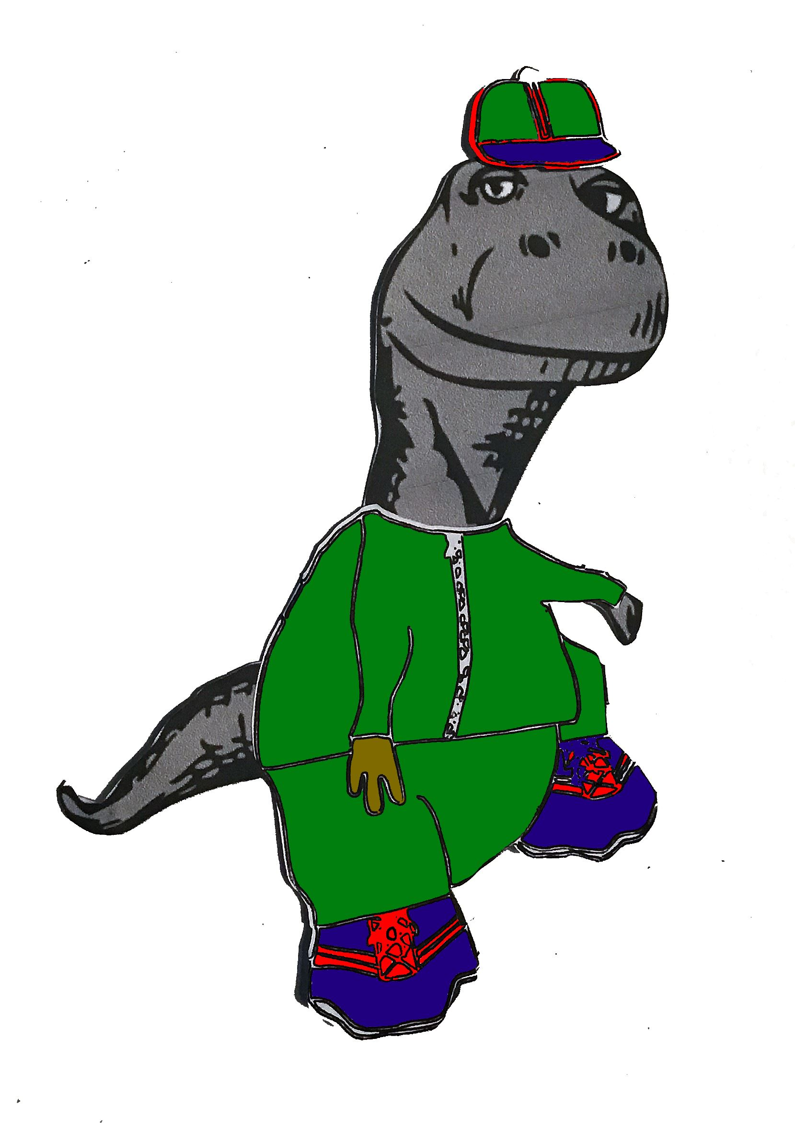
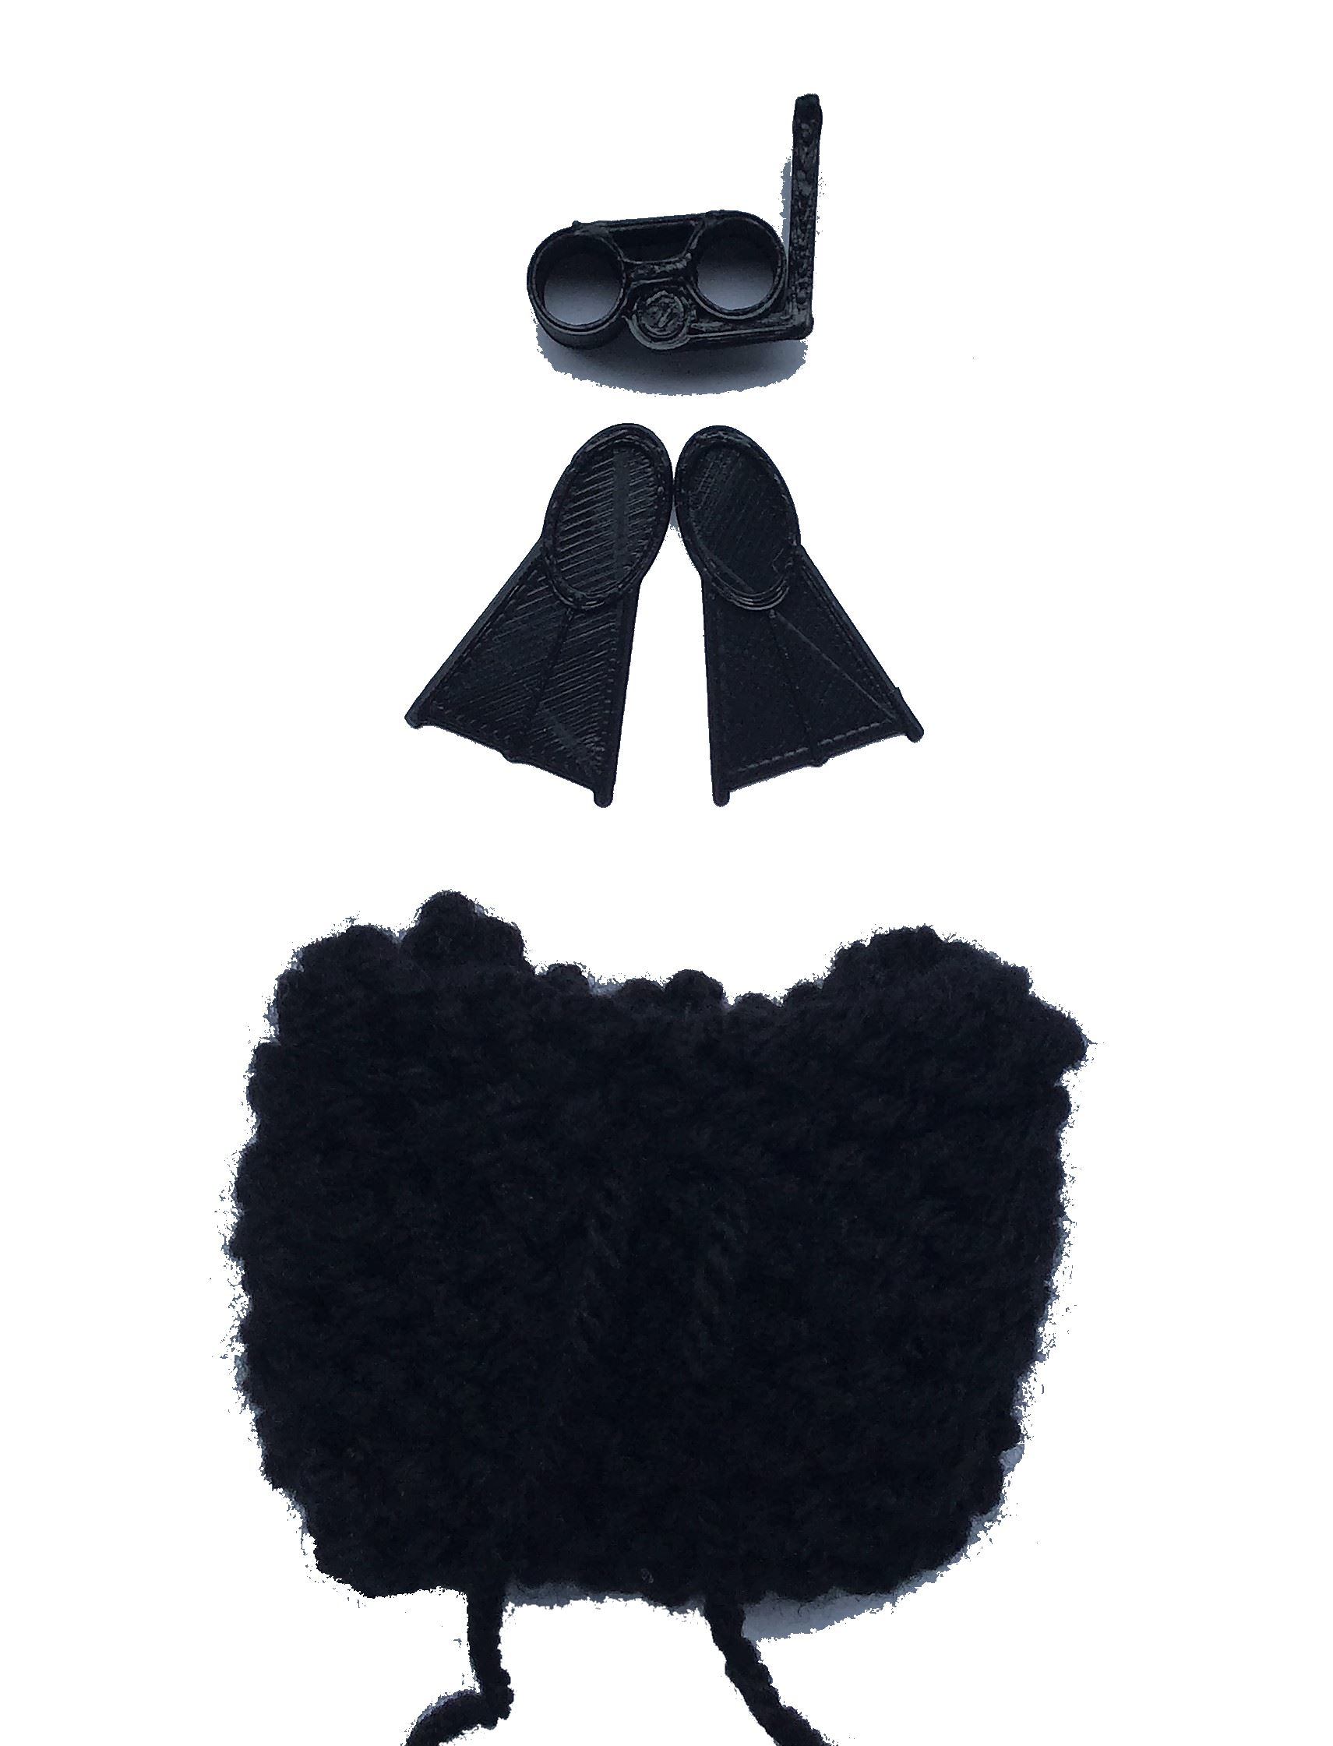
4 Tracey
3 Tracey
7 Tracey
4 Tracey
4 Tracey
10 Tracey
4 Tracey
5 Tracey
Supermarkt
Kasino
Fanshop
Sportladen
Dieses Werk ist lizenziert unter einer Creative Commons Namensnennung - Nicht-kommerziell – Weitergabe unter gleichen Bedingungen 4.0 International Lizenz.
Lessing-Gymnasium Uelzen
20 Tracey
30 Tracey

